Slide 1

U V O D
KONKURENTNO I DISTRIBUIRANO PROGRAMIRANJE
Prof. dr Nenad Jovanović

Slide 2

Roadmap
Pregled kursa
Konkurentnost i paralelizam
Problemi
Kreiranje procesa
Komunikacija i sinhronizacija

Slide 3
Pregled
 | Datum | Tema
1 | 27.02. | Uvod
2 | 12.03. | Java niti
3 | 26.03. | Sinhronizacija
4 | 09.04. | Semafori
5 | 23.04. | Barijere, Monitori
6 | 07.05. | Java Stream, Mrežno programiranje
7 | 21.05. | RMI

Slide 4
Literatura
N. Jovanović, Prezentacije sa predavanja
Z.Radivojević, I.Ikodinović, Z.Jovanović, Konkurentno i distribuirano programiranje, Akademska misao, 2008.
David Reilly, Michael Reilly, Java™ Network Programming and Distributed Computing
Allen B. Downey, The Little Book of Semaphores

Slide 5
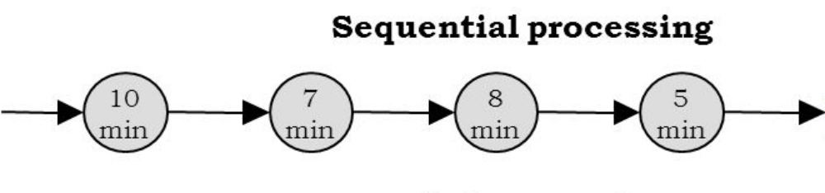
Pojmovi
Sekvencijalno izvršavanje – izvršavanje kod koga se sledeća operacija izvršava tek kada je završena prethodna.
Sekvencijalni program – program kod koga postoji samo jedan sekvencijalan tok izvršavanja u vremenu.

Slide 6
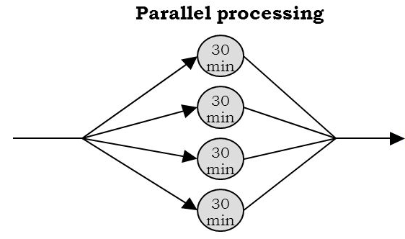
Pojmovi
Paralelno izvršavanje – istovremeno izvršavanje više programskih elemenata.
Paralelni program – program koji koristi posebnu sintaksu programskog koda koji se može izvršavati paralelno.
Paralelni računarski sistem – je sistem koji može u istom trenutku da izvršava više delova jednog programa.

Slide 7
Pojmovi
Tok izvršavanja, programski tok, instrukcijski tok, nit kontrole – je skup instrukcija koje se izvršavaju sekvencijalno.
Sekvencijalni program ima samo jedan tok izvršavanja.
Paralelni program može imati više programskih tokova.

Slide 8
Pojmovi
Konkurentno izvršavanje – podrazumeva izvršavanje više programskih tokova programa tako da oni napreduju u vremenu, ali se oni ne moraju izvršavati istovremeno, što je slučaj kod paralelnog izvršavanja.
Razlika između konkurentnog i paralelnog programiranja je u tome što je paralelno programiranje uslovljeno paralelnom platformom.

Slide 9
Pojmovi
Distribuirani sistem se sastoji od više samostalnih računara koji komuniciraju putem mreže.
Računarski program koji radi u distribuira-nom sistemu se zove distribuirani program.
Klijent-server arhitektura

Slide 10
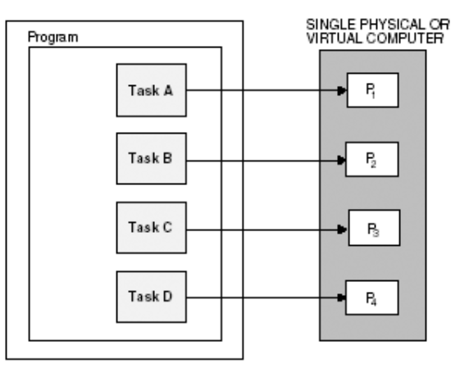
Paralelni program

Slide 11
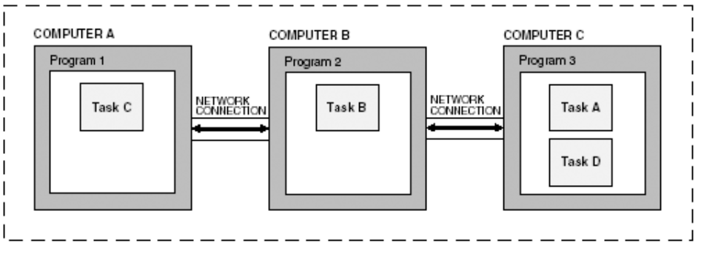
Distribuiran program

Slide 12
Klasifikacija
Paralelni računarski sistemi se, prema pristupu memoriji dele na:
  Shared Memory Systems – sistemi sa deljenom memorijom.
  Distributed Memory Multicomputers – multikompjuteri sa distribuiranom memorijom.
  Mreže računara

Slide 13
Shared Memory Systems
Svi procesori imaju pristup memoriji kao globalnom adresnom prostoru.
Više procesora može da radi nezavisno, ali dele iste memorijske resurse.
Promene u memoriji, koje su izvršene od strane jednog procesora su vidljive svim procesorima.

Slide 14
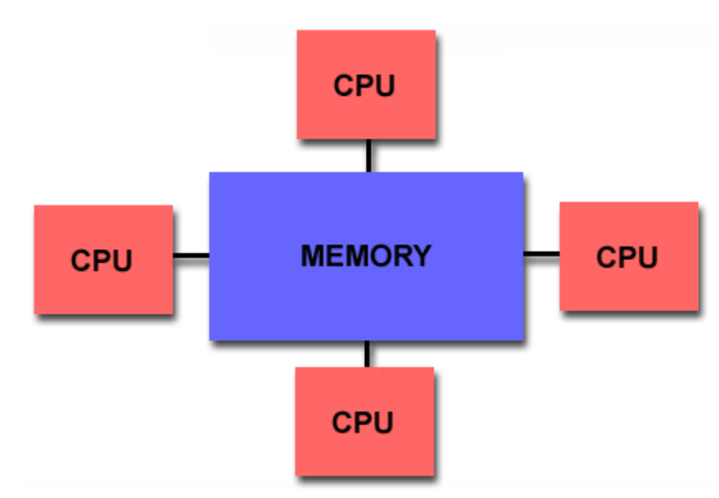
Shared Memory Systems - Arhitektura

Slide 15
Shared Memory Systems
Svaki CPU poseduje sopstveni cache (nekad i lokalnu memoriju) i memoriju koju dele sa drugim procesorima kroz interkonekcionu mrežu:
    Uniform Memory Access – sistemi sa uniformnim pristupom memoriji.
    Non-Uniform Memory Access – sistemi sa neuniformnim pristupom memoriji.
    Distributed Shared Memory systems – sistemi sa distribuiranom zajedničkom memorijom.

Slide 16
Uniform Memory Access - UMA
Symmetric Multiprocessor (SMP) machines - najčešći predstavnik
  Identični procesori.
  Identičan pristup i jednako vreme pristupa memoriji.
  Nazivaju se i CC-UMA – Cache Coherent UMA

Slide 17
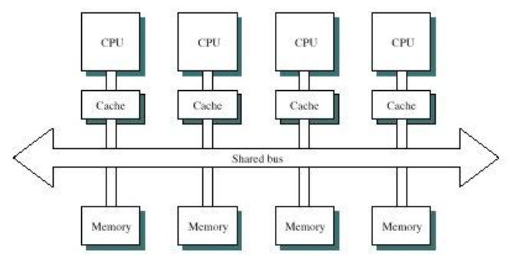
Symmetric Multiprocessor

Slide 18
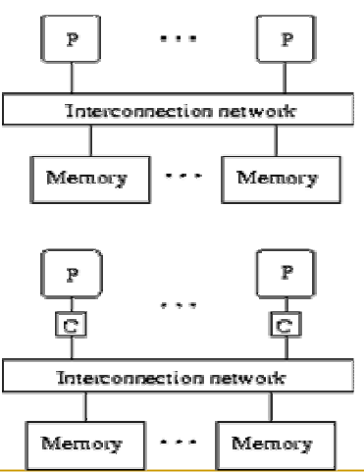
UMA sa i bez keša

Slide 19
Non-Uniform Memory Access
Često se prave fizičkim povezivanjem dva ili više SMP-ova
Jedan SMP može direktno da pristupi memoriji drugog SMP-a.
Svi procesori nemaju jednako vreme pristupa svim memorijama.
Pristup memorioji kroz link je sporije.
Mogu biti i Cache Coherent NUMA - CC-NUMA

Slide 20
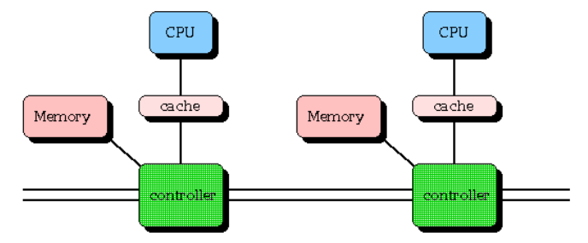
Non-Uniform Memory Access

Slide 21
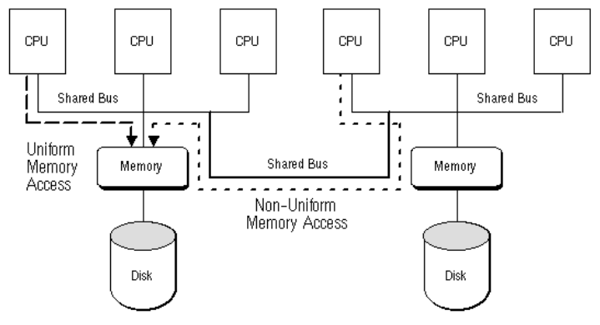
Hibridne mašine

Slide 22
Shared Memory Systems - prednosti
Globalni adresni prostor obezbeđuje user-friendly programsko okruženje.
Deljenje podataka između poslova je brzo i uniformno.

Slide 23
Nedostaci
Nedostatak skalabilnosti između memorije i procesora. Dodavanje procesora može da poveća saobraćaj na putanji memorija-CPU.
Programer je odgovoran za sinhronizaciju (korektan pristup memoriji).
Poskupljuje projektovanje shared memory computers sistema sa povećanjem broja procesora.

Slide 24
Razlozi?
Reaktivno programiranje
  minimizacija kašnjenja – maksimizacija propusnosti
Programiranje u realnom vremenu
  kontrola procesa
Simulacije
  modelovanje konkurentnosti iz realnog sveta
Paralelizam
  ubrzavanje izvršavanja programa
Distribucija
  koordiniranje distribuiranih servisa

Slide 25
Problemi
Bezbednost – konkurentni procesi mogu da korumpiraju deljene podatke
Nedeterminizam – isti programi mogu da daju različite rezultate.
Režijsko vreme - konstrukcija niti, promena konteksta i sinhronizacija zahtevaju neko vreme.

Slide 26
Konkurentnost
P1 i P2 se izvršavaju konkurentno
  { x = 0 }
  P1: x := x+1
  P2: x := x+2
  { x = ? }
Šta je moguća vrednost za x nakon P1 i nakon P2?
Koja je konačna vrednost za x?

Slide 27
Bezbednost
Bezbednost – osigurava konzistentnost.
Bezbedonosna svojstva kažu: „Ništa loše se ne događa!“

Slide 28
Liveness
Osigurava progres
  (No Deadlock): neki procesi mogu uvek da pristupe deljenim resursima
  (No Starvation): svi procesi mogu konačno da pristupe deljenim resursima

Slide 29
Kreiranje procesa
Ko-rutine
Fork-Join
Cobegin-Coend

Slide 30
Korutine
Korutinе su delovi programa koji se izvode preklapajući se u vremenu.
Tokom izvršavanja jedna korutina može obustaviti ili ponovo pokrenuti drugu.
Ponovno pokrenuta korutina nastavlja se od tačke u kojoj je bila zaustavljena.

Slide 31
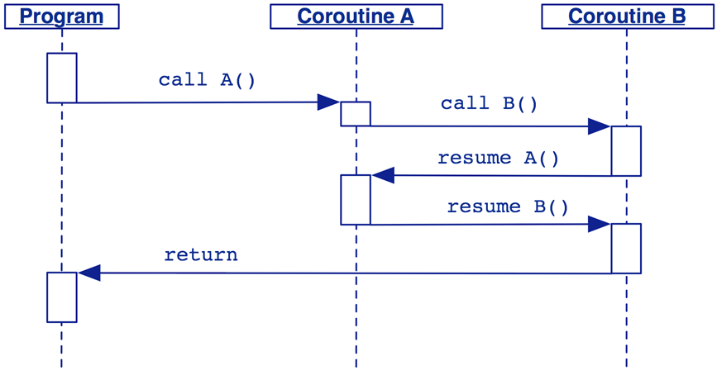
Korutine
Korutine su pseudokonkurentne i zahtevaju eksplicitan prenos kontrole.
Korutine se mogu koristiti za implementaciju konkurentnih mehanizama visokog nivoa

Slide 32
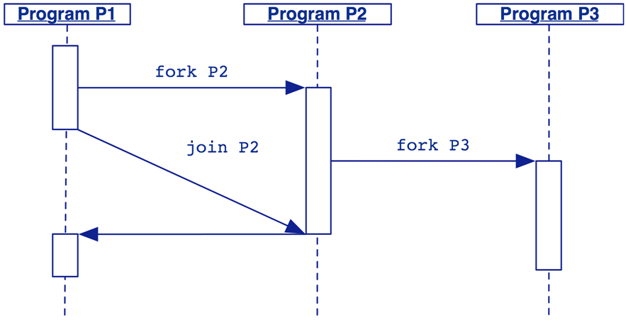
Fork-Join
Fork se koristi za kreiranje procesa
Join čeka na drugi proces da se završi.

Slide 33
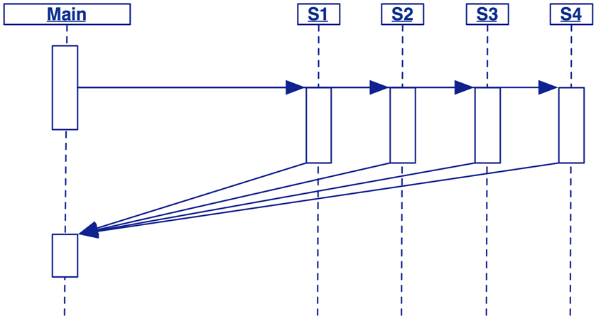
Cobegin-Coend
Cobegin-Coend blok je bolje strukturiran
cobegin S1 || S2 || ... || Sn coend

Slide 34
Komunikacija i sinhronizacija
Komunikacija između programskih delova ostvaruje se:
  promenljivama koje oni dele (shared data) ili
  razmenom poruka (message passing).

Slide 35
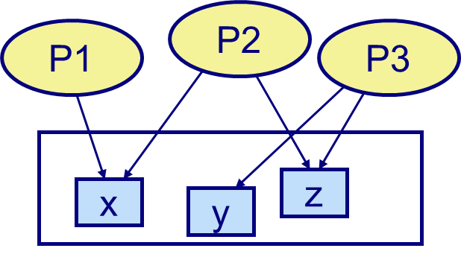
Komunikacija i sinhronizacija
Komunikacija deljenom promenljivom
Promenljiva čije ime zna više procesa, a koja služi za izmenu informacija između njih naziva se deljenom promenljivom i primjenjuje se za jednoprocesorski sistem kao i za višeprocesorski sa zajedničkom memorijom.

Slide 36
Komunikacija deljenom promenljivom
Za dva procesa koji koriste deljenu promenljivu tipičan je odnos potrošač/proizvođač (consumer/producer).
Usklađivanje njihovog rada postiže se na dva načina:
  Uslovna sinhronizacija
  Uzajamno isključivanje (Mutual exclusion)

Slide 37
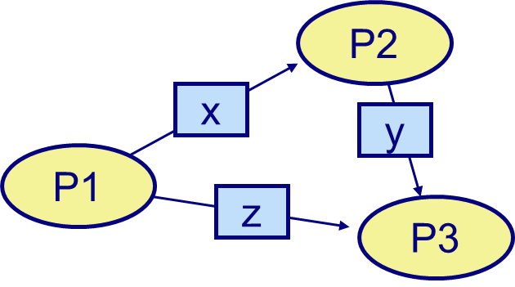
Komunikacija i sinhronizacija
Komunikacija slanjem poruka
Komunikacija može biti sinhrona i asinhrona

Slide 38
Tehnike sinhronizacije
Procedure
Oriented
Message
Oriented
Semaphores
Monitors
Message Passing
Remote Procedure Calls
Operation Oriented
Svaki pristup naglašava različit stil programiranja

Slide 39
Distribuirani računarski sistem

Slide 40
Distribuirani računarski sistem
Za jedan informacioni sistem kažemo da je distribuiran ukoliko se na više od jednog mesta nalaze računarski resursi ili ako se upravljanje resursima vrši istovremeno na više mesta.
Distribuirani sistem je skup nezavisnih računara koji korisnicima izgledaju kao jedan koherentan sistem.
  Ova definicija ima dva aspekta.
  Prvi aspekt se odnosi na hardver; računari su autonomni.
  Drugi aspekt se odnosi na softver; korisnici imaju utisak da rade sa jednim sistemom.

Slide 41
Distribuirani računarski sistem
Distribuirani sistem je sistem čije komponente, raspoređene u računarsku mrežu, komuniciraju i koordiniraju svojim akcijama samo slanjem poruka.
  Iz ove definicije proizilazi da komponente izvršavaju svoje aktivnosti konkurentno i da u distribuiranom sistemu ne postoji globalni sinhronizacioni takt.

Slide 42
Karakteristike distribuiranih sistema
Heterogenost - Heterogenost kao karakteristika distribuiranih sistema odnosi se na različitost: računarskih mreža, računarskog hardvera, operativnih sistema i programskih jezika.
Deljenje resursa - Deljenje resursa daje mogućnost korisniku da deli resurse sa drugim korisnicima.

Slide 43
Karakteristike distribuiranih sistema
Konkurentnost - Konkurentnost (istovremenost) omogućava da više korisnika mogu zahtevati ili pristupiti sistemskim resursima u isto vreme.
Otvorenost - Otvorenost podrazumeva da su specifikacije sistema kao i interne operacije javne i dostupne svakom ko želi da razvija softver za dati sistem.

Slide 44
Karakteristike distribuiranih sistema
Sigurnost - odnosi se na bezbednost da podacima i servisima, dostupnim na mreži, ne mogu da pristupe neovlašćeni korisnici.
Sigurnost podrazumeva obezbeđenje integriteta podataka, obezbeđenje od neovlašćenog korišćenja računarskih resursa kao i obezbeđenje od preslušavanja i ometanja usluga.

Slide 45
Karakteristike distribuiranih sistema
Tolerancija otkaza - Tolerancija otkaza podrazumeva da sistem nastavlja da funkcioniše i nakon što jedna ili više komponenata postane neraspoloživo iz različitih razloga.
Transparentnost - Korisnik ne mora da zna da su različiti resursi koje on koriti fizički locirani na različitim mestima. Za korisnika ne treba da postoji razlika prilikom pozivanja lokalnog resursa ili resursa koji se nalazi na udaljenoj lokaciji.

Slide 46
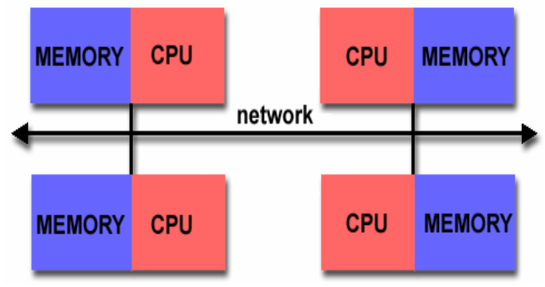
Arhitektura

Slide 47
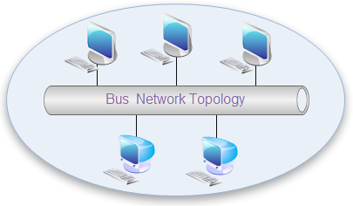

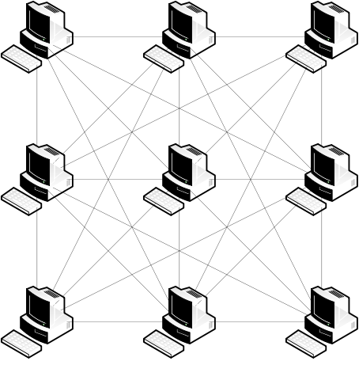


Slide 48
Podela
Jako spregnuti (Tightly coupled )
Slabo spregnuti (Loosely coupled)

Slide 49
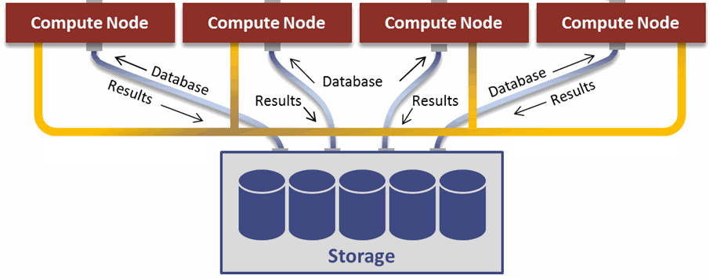
Jako spregnuti
Distribuiran sistem sa širokim propusnim opsegom i malim kašnjenjem komunikacione mreže, regularnom topologijom i lokalnom pouzdanom interkonekcionom mrežom. (Hypercube, Mesh, StarGraph)

Slide 50
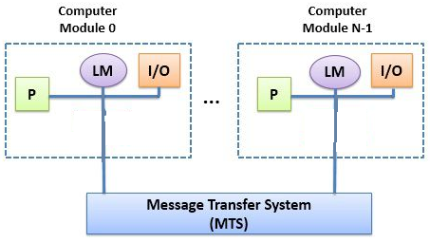
Slabo spregnuti
Distribuirani sistem sa LAN ili WAN mrežom.
Mreža radnih stanica, klaster radnih stanica, Internet.
Veća kašnjenja, manja pouzdanost veza i rutiranje nije bazirano na unapred poznatoj topologiji.

Slide 51
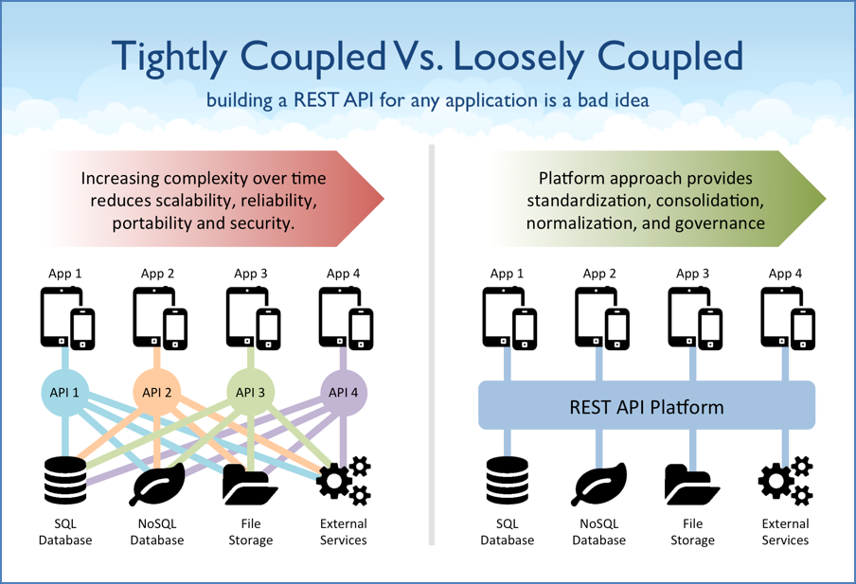

Slide 52
Komunikacija procesa
Komunikacija u distribuiranom sistemu se zasniva na slanju poruka (message-passing).
Kada proces A želi da komunicira sa procesom B, on prvo formira poruku u svom adresnom prostoru.
Zatim, poziva funkciju operativnog sistema koja šalje poruku kroz mrežu do procesa B.

Slide 53
Komunikacija zasnovana na porukama
Komunikacija zasnovana na porukama može biti perzistentna (istrajna) i tranzijentna (prelazna) .
Kod perzistentne komunikacije, poruka koja je predata za trasmisiju skladišti se u kominikacionom sistemu sve dok ne bude isporučena primaocu.
Primer perzistentne komunikacije je komunikacija elektronskom poštom (e-mail).

Slide 54
Komunikacija zasnovana na porukama
Kod tranzijentne komunikacije poruka se čuva u komunikacionom sistemu samo dok se proces pošiljalac i proces primalac izvršavaju.
Svi komunikacioni servisi transportnog nivoa nude samo tranzijentnu komunikaciju.
Primer ove komunikacije jeste komunikacija koju podržavaju ruteri store-and-forward.

Slide 55
Sinhrona i asinhrona
Komunikacija može biti: asinhrona ili sinhrona.
Asinhrona komunikacije se karakteriše time da pošiljalac nastavlja svoj rad odmah nakon slanja poruke.
Kod sinhrone komunikacije pošiljalac se blokira sve dok poruka ne bude isporučena odredištu.

Slide 56
Komunikacija procesa
Perzistentna
  asinhrona
  sinhrona
Tranzijentna
  asinhrona
  sinhrona
    zasnovana na prijemu
    zasnovana na isporuci
    zasnovana na odgovoru

Slide 57
Perzistentna asinhrona komunikacija
Kod perzistentne asinhrone komunikacije poruka se ili skladišti u bafer na lokalnom hostu ili u prvom komunikacijskom serveru.
Elektronska pošta je tipičan primer ove komunikacije.
A šalje poruku i nastavlja sa izvršavanjem
A
Poruka je skladištena
B
B startuje i prima poruku

Slide 58
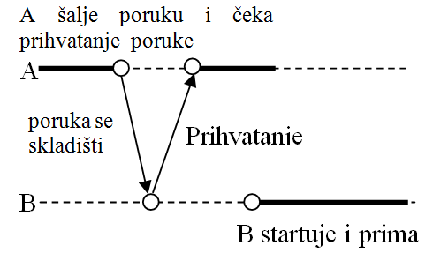
Perzistentna sinhrona komunikacija
Kod perzistentne sinhrone komunikacije, poruka može biti skladištena samo kod primaoca.
Pošiljalac je blokiran dok je poruka skladištena u baferu primaoca.
Nije neophodno da se proces primalac izvršava da bi se uskladištila poruka na lokalnom hostu.

Slide 59
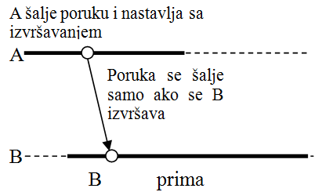
Tranzijentna asinhrona komunikacija
Kada proces pošiljalac pošalje poruku, poruka se skladišti u bafer pošiljaoca, nakon čega pošiljalac nastavlja sa izvršenjem.
Paralelno, komunikacioni sistem usmerava poruku do odredišta, gde se očekuje da poruka može biti isporučena.
Ako se proces primalac ne izvršava u trenutku kada je poruka stigla, isporuka je neuspešna.

Slide 60
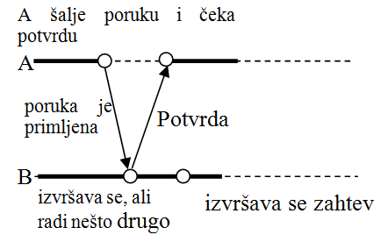
Tranzijentna sinhrona zasnovana na prijemu
Je oblik komunikacije kada se pošiljalac blokira sve dok se poruka ne uskladišti u lokalni bafer primaoca.
Pošiljalac prima signal potvrde i nastavlja dalje sa radom.

Slide 61
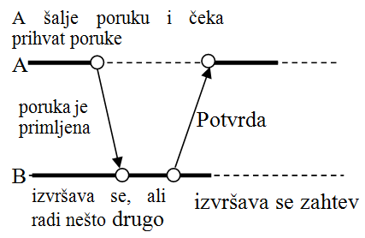
Tranzijentna sinhrona zasnovana na isporuci
Kod tranzijentne sinhrone komunikacije zasnovane na isporuci, pošiljalac je blokiran sve dok se poruka ne isporuči primaocu radi dalje obrade.

Slide 62
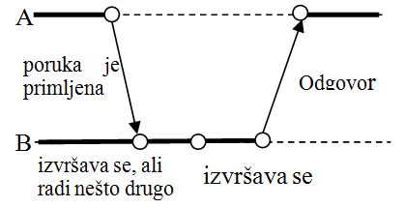
Tranzijentna sinhrona zasnovana na odgovoru
Kod tranzijentne sinhrone komunikacije zasnovane na odgovoru, pošiljalac je blokiran sve dok primalac ne pošalje odgovor na zahtev.

Slide 63
Programski interfejs DP
Mora se definisati programski interfejs koji će implementirati operacije za slanje i prijem poruka.
Obično se definišu operacije za slanje i prijem poruka koje u sebi sadrže i sinhronizaciju.

Slide 64
Programski interfejs DP
U zavisnosti od:
  Komunikacionih kanala (jednosmerni ili dvosmerni)
  Imenovanja (direktno ili indirektno)
  Sinhronizacije (sinhrono ili asinhrono)
postoje različiti programski interfejsi i programski modeli za distribuirano programiranje.

Slide 65
Programski modeli
Communicating Sequential Processes – CSP; sinhrono se šalju poruke i sinhrono se primaju. Imenovanje je direktno a kanali dvosmerni.
Broadcasting Sequential Processes – BSP; javno emitovanje podrazumeva asinhrono slanje, prenos može da bude baferovan ili nebaferovan.

Slide 66
Programski modeli
Asinhrono prosleđivanje poruka
Randevu; randevu nastaje kada proces pošiljalac stigne do tačke slanja poruke, a proces primalac stigne do tačke prihvatanja poziva.

Slide 67
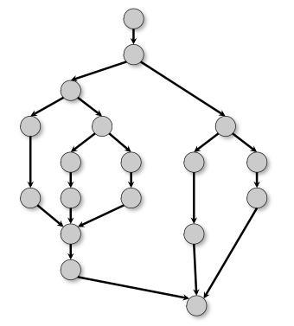
Analiza paralelnog algoritma
Paralelni algoritam se predstavlja direktnim acikličnim grafom
Čvorovi – predstavljaju poslove.
Grane – definišu zavisnost poslova.

Slide 68
Aciklični graf
Paralelni program opisan je acikličnim grafom G(V,E).
V = {V_{i}} predstavlja skup čvorova grafa sa pridruženim težinama {r_{i}}
  r_{i} predstavlja vreme izvršavanja zadatka i
E = {e_{i}} je skup usmerenih grana koje definišu parcijalni redosled ili uslove zavisnosti nad skupom V.

Slide 69
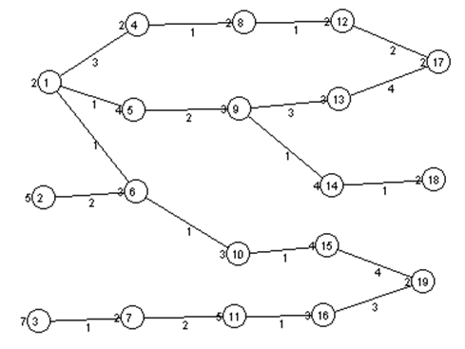
Aciklični graf
T4

Slide 70
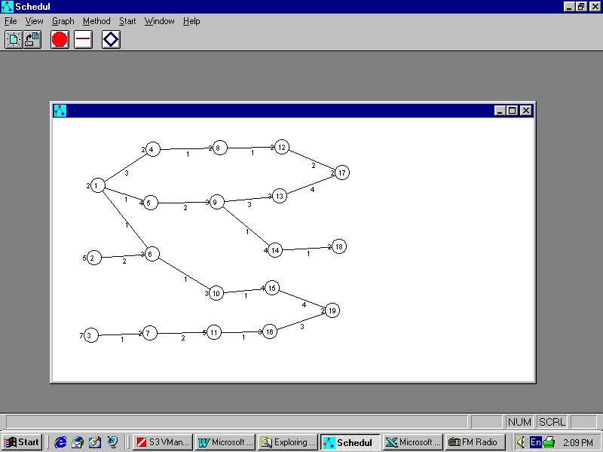

Slide 71
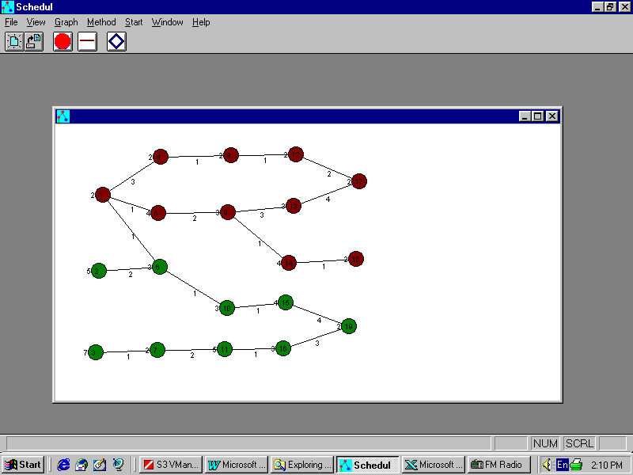

Slide 72
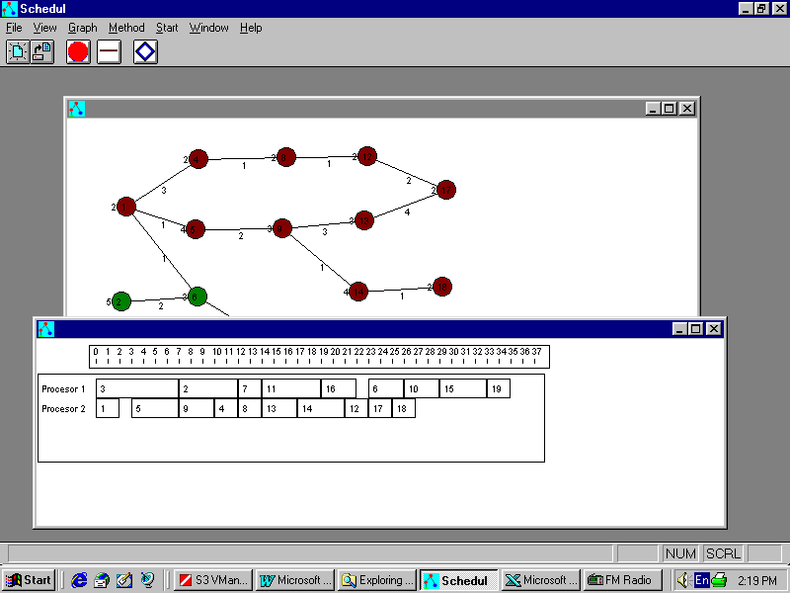
slanje
prijem

Slide 73
Analiza paralelnog algoritma
Ako mašina ima p procesora
T_{p} – Ukupno vreme izvršavanja na p procesora
T₁ – (work) - vreme izvršavanja programa, kad bi se program izvršavao sekvencijalno.
T∞ - (span) - Kritična putanja – dužina najduže serije operacija koje moraju da se izvrše sekvencijalno zbog zavisnosti poslova. To je vreme izračunavanja na idealnoj mašini koja ima beskonačan broj procesora.

Slide 74
Analiza paralelnog algoritma
T_{p} ≥ T₁/P
T_{p} ≥ T∞
T₁/T_{p} – ubrzanje na p procesora
Ako je:
  T₁/T_{p} = F(P) – linearno ubrzanja
  T₁/T_{p} = P – perfektno linearno ubrzanje
  T₁/T_{p} > P – superlinearno ubrzanje

Slide 75
Analiza paralelnog algoritma
T_{p} zavisi od raspoređivanja poslova na procesore.
Dva različita rasporeda daju različite vrednosti T_{p} za isti broj procesora.
Idealno ubrzanje (paralelizam) – T₁/T∞

Slide 76
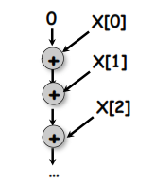
Primer – suma elemenata niza
Sekvencijalni algoritam
sum = 0; for (i=0 ; i< n ; i++) sum += X[i];
Graf
  T₁ = O(n),
  T∞= O(n)
  T₁/ T∞ = O(1)

Slide 77
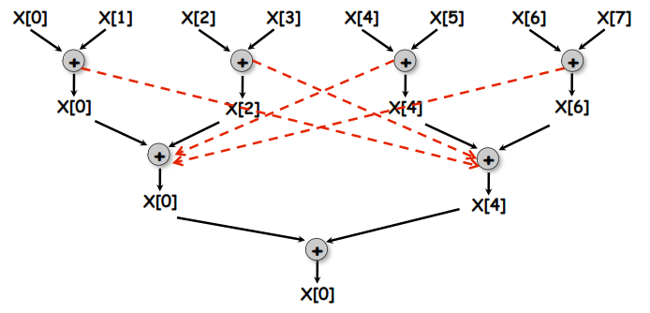
Primer – suma elemenata niza
Paralelna iterativna verzija za n = 8
  T₁ = O(n),
  T∞= O(log n),
  T₁/ T∞ = O(n/log n)

Slide 78
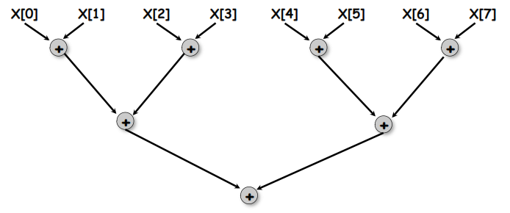
Primer – suma elemenata niza
Paralelna rekurzivna verzija
T₁ = O(n),
T∞= O(log n),
T₁/ T∞ = O(n/log n)

Slide 79
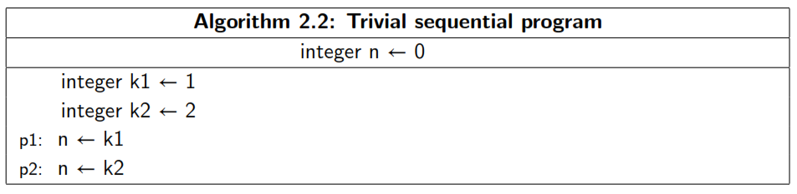
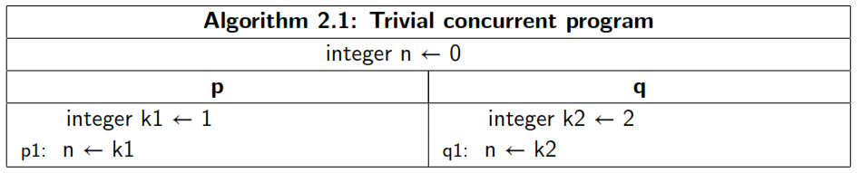
Primeri

Slide 80
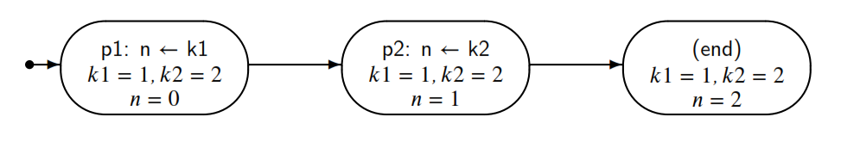
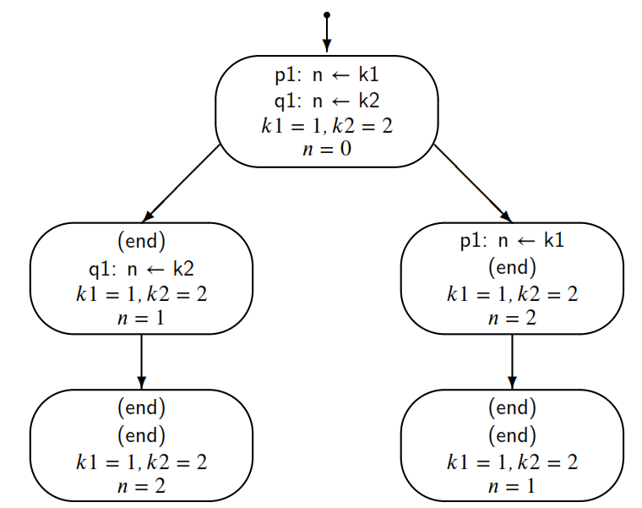
Dijagram za sekvencijalni i paralelni program

Slide 81
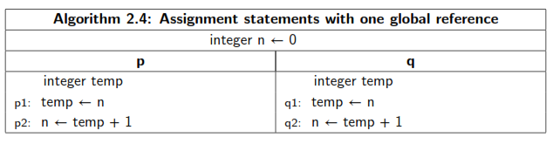
Globalna promenljiva

Slide 82
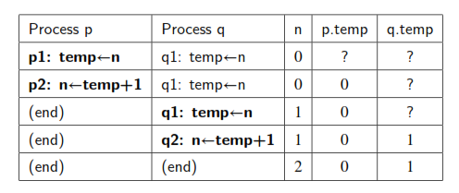
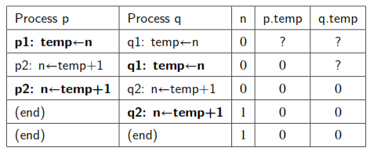
Korektno dodeljivanje
Nekorektno dodeljivanje

Slide 83
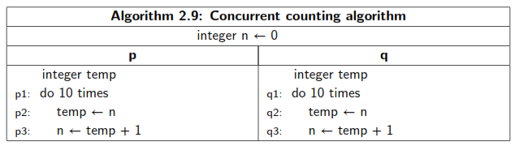

Slide 84
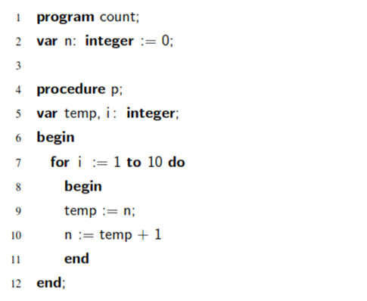
Pascal

Slide 85
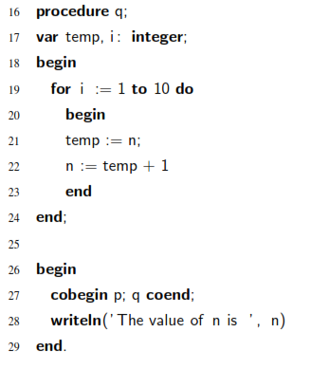

Slide 86
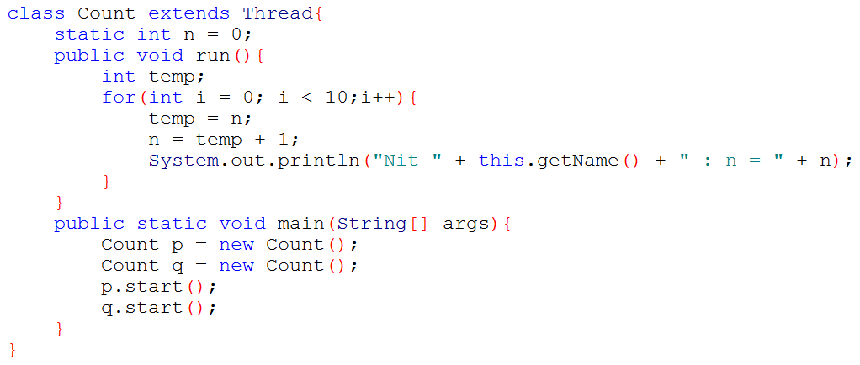
Java

Slide 87
